Slide 1
ORTO BOTANICO
COMPIE 250 ANNI!!!!!!

Slide 2
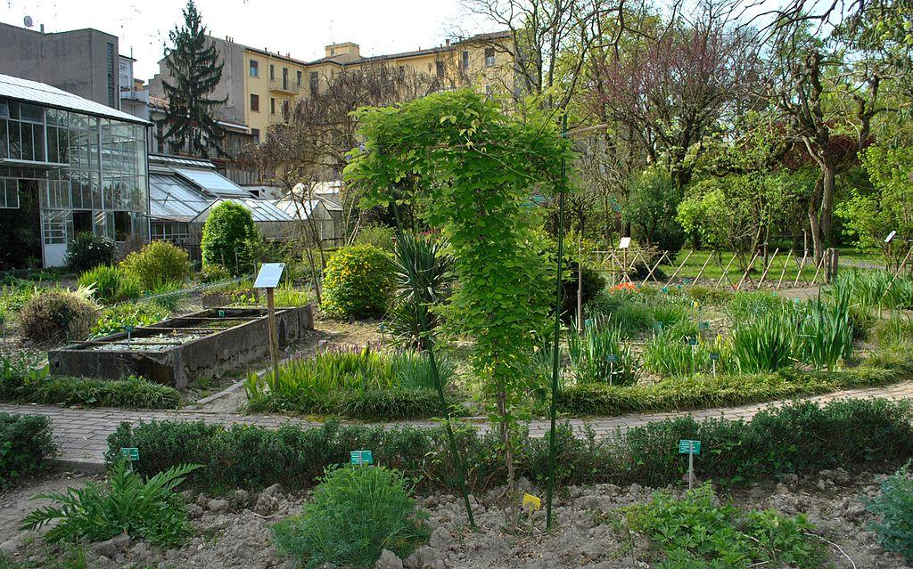
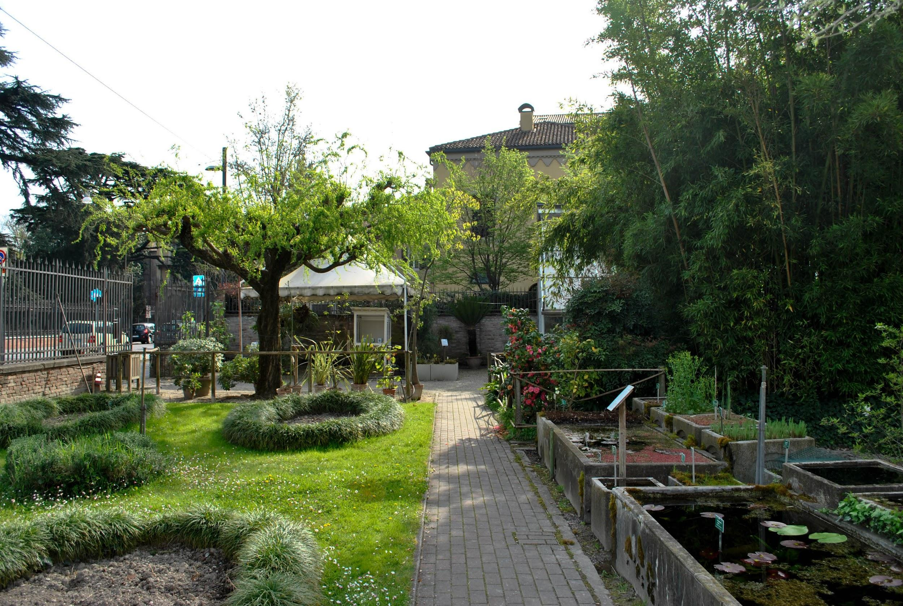
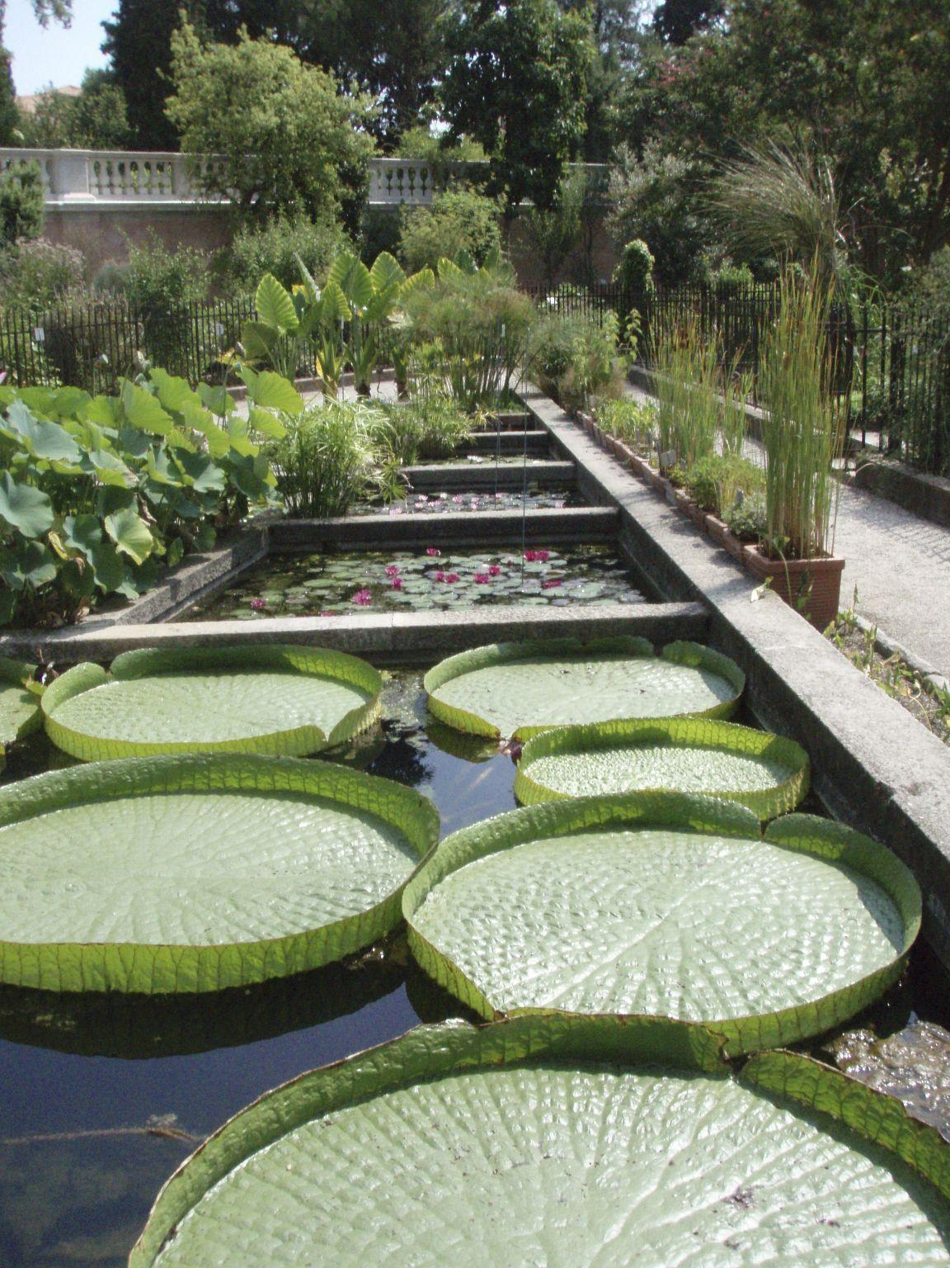

Slide 3
STORIA
Fu fondata dopo il permesso dato a tutte le Università di istituire un orto botanico per gli esperimenti accademici, a quel tempo chiamato "giardino dei semplici". Nonostante l'istituzione dell'orto botanico sia posteriore rispetto alla fondazione dell'Università estense le attività di ricerca della facoltà di medicina erano già fiorenti, grazie anche alla presenza alla corte estense di importanti figure legate alle scienze mediche come Berengario da Carpi, Niccolò Leoniceno, Giovanni Manardo, Antonio Musa Brasavola e Gabriele Falloppio.

Slide 4
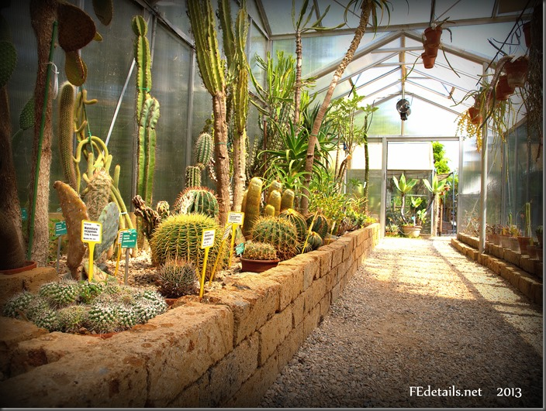
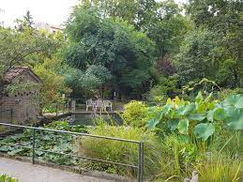
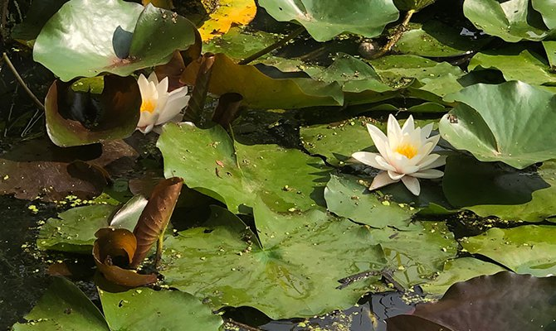
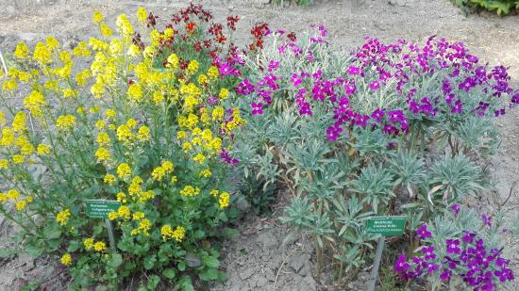
TIPI DI PIANTE
L’Orto è di forma rettangolare e la sua superficie è suddivisa in aiuole di forma irregolare. Un lungo sentiero, serpeggiante fra aiuole cinte da basse siepi sempreverdi e prati alberati, permette ai visitatori di percorrere tutta l’area in lungo e in largo, ospitano circa 700 specie suddivise in tre sezioni sistematica,piante Utili, Giardini a tema e numerosi settori tematici.

Slide 5
A cura di:
REALIZZATO DA:DE PAOLI MARIA ANDREA
CON AIUTO DI:WIKIPEDIA E ALTRI SOCIAL

